Slide 1
ОТЧЕТ
О ДЕЯТЕЛЬНОСТИ НАЦИОНАЛЬНОГО НАУЧНОГО СОВЕТА ПО НАПРАВЛЕНИЮ НАУКИ «ИНФОРМАЦИОННЫЕ, ТЕЛЕКОММУНИКАЦИОННЫЕ И КОСМИЧЕСКИЕ ТЕХНОЛОГИИ, НАУЧНЫЕ ИССЛЕДОВАНИЯ В ОБЛАСТИ ЕСТЕСТВЕННЫХ НАУК»
ЗА 2019 ГОД

Slide 2
Национальный научный совет
Национальный научный совет по направлению науки «Информационные, телекоммуникационные и космические технологии, научные исследования в области естественных наук» осуществлял свою работу в 2019 году в соответствии с Законом РК от 18 февраля 2011 года № 407-IV «О науке» и Положением «О национальных научных советах», утвержденным Постановлением Правительства Республики Казахстан от 16 мая 2011 года №519 «О национальных научных советах», и внесенными в него изменениями Постановлением Правительства Республики Казахстан от 19 августа 2019 года №607.

Slide 3
В 2019 году было проведено 15 заседаний ННС по направлению науки «Информационные, телекоммуникационные и космические технологии, научные исследования в области естественных наук» (далее - Совет), на которых были рассмотрены следующие вопросы
Утвержден План работы и график заседаний Национального научного совета по направлению науки «Информационные, телекоммуникационные и космические технологии, научные исследования в области естественных наук» на 2019 год от 21.02.2019г.
За 2019 года Советом были рассмотрены 106 обращений от физических и юридических лиц в рамках ГК, ГФ и ПЦФ по вопросам: замена научных руководителей, внесение изменений в календарные планы, сметы расходов и ожидаемые результаты, прекращение финансирования проекта и др.
Рассмотрены специализированные научные направления и суммы по грантовому финансированию научных исследований для молодых ученых на 2020-2022 годы. По данному вопросу Советом были рекомендованы новые подприоритеты и специализированные направления и рекомендовано грантовое финансирование научных исследований для молодых ученых в размере: 2020 год - 3 млрд. тенге, 2021 год - 3 млрд. тенге, 2022 год - 3 млрд. тенге, общая сумма - 9 млрд. тенге).

Slide 4
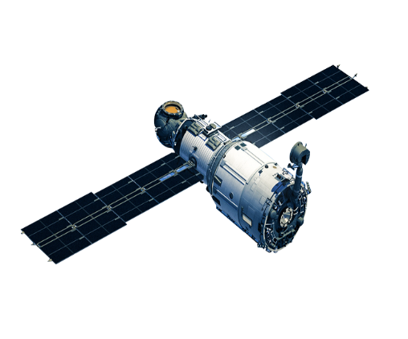
Молодые ученые
Специализированные направления
1. Интеллектуальные информационные технологии:
1.1. Интеллектуальные системы управления и принятия решений (в том числе в режиме реального времени);
1.2. Речевые технологии и компьютерная лингвистика;
1.3. Распознавание образов и обработка изображений;
1.4. Машинное обучение (maсhine learning);
1.5. Интеллектуальные робототехнические системы;
1.6. Смарт технологии в науке и образовании;
1.7. Основы новых технологий для индустрии: системы дополненной и виртуальной реальности. 3D-принтинг и другое аддитивное производство. Интернет вещей.
2. Телекоммуникационные технологии:
2.1. Управление и оптимизация в системах связи, сетях передачи данных (в том числе мультисервисных платформах: мобильных и интернет технологиях);
2.2. Информационно-коммуникационные системы для онлайн-торговли, цифрового банкинга и других цифровых сервисов.
3. Космические технологии:
3.1. Технологии разработки аппаратно-программных средств и приборов для космической техники и наземно-космической инфраструктуры;
3.2. Развитие научной и экспериментальной базы исследований дальнего и ближнего космоса.
4. Высокопроизводительные вычислительные технологии:
4.1. Облачные, параллельные и распределенные вычисления;
4.2. Big-data и data mining технологии;
4.3. Архитектура и технологии проектирования технического обеспечения вычислительных систем;
4.4. Информационно-поисковые системы;
5. Методы и технологии информационной безопасности и защиты данных:
5.1. Методы и алгоритмы обеспечения информационной безопасности сложных систем и данных;
5.2. Технологии и программно-технические средства защиты информации.
6. Научные исследования в области естественных наук:
6.1. Фундаментальные и прикладные исследования в области математики;
6.2. Фундаментальные и прикладные исследования в области физики и астрономии;
6.3 Фундаментальные и прикладные исследования в области информатики;
6.4 Фундаментальные и прикладные исследования в области механики.

Slide 5
Разделение приоритетного направления
Рассмотрен вопрос разделения приоритетного направления «Информационные, телекоммуникационные и космические технологии, научные исследования в области естественных наук». По данному вопросу Совет рекомендовал разделение приоритетного направления на: • Информационные, телекоммуникационные и космические технологии; • Научные исследования в области естественных наук. Кроме того, согласованы подприоритеты и специализированные направления по предлагаемому новому приоритетному направлению «Научные исследования в области естественных наук», с учетом мнения и предложения всех членов ННС.

Slide 6
Проведение мониторинга, в том числе, утверждение графика и актов мониторинга хода реализации научных и научно-технических проектов и программ (подпрограмм)
В период с 26 сентября по 31 октября Советом был проведен мониторинг хода реализации научных и научно-технических проектов и программ с выездом на место по 169 проектам в рамках ГФ, 20 программам в рамках ПЦФ и 3 программам ПЦФ конкурса МЦРИАП РК.
По итогам мониторинга по 16 проектам и программам были выявлены ряд замечаний, которые были отражены в Актах мониторинга. Остальные научные исследования выполняются в соответствии с календарными планами. По каждому проекту и программе были оформлены Акты выездного мониторинга.
Мониторинг проводили экспертные группы, в состав которые входят - член ННС (председатель) и 2 эксперта (по научной и финансовой части).
На заседании Совета были утверждены все Акты мониторинга и рекомендованы к финансированию и завершению запланированных работ
№ | Город | Количество проектов
1 | г. Алматы | 153
2 | г. Нур-Султан | 27
3 | г. Караганда | 2
4 | г. Кызылорда | 1
5 | г. Туркестан | 3
6 | г. Шымкент | 3
7 | г. Петропавловск | 1
8 | г. Тараз | 1
9 | г. Усть-Каменогорск | 1

Slide 7
Рассмотрение промежуточных отчетов о научно-исследовательской работе в рамках ГФ и ПЦФ за 2019 год
Советом было рассмотрено 169 промежуточных отчетов в рамках ГФ, 20 промежуточных отчетов в рамках ПЦФ, 3 промежуточных отчета в рамках ПЦФ конкурса МЦРИАП РК.
Вид финансирования | Промежуточные отчеты
 | Рассмотрено | Одобрено | Не одобрено
ГФ | 169 | 169 | -
ПЦФ МОН РК | 20 | 18 | 2
ПЦФ МЦРИАП | 3 | 3 | -

Slide 8
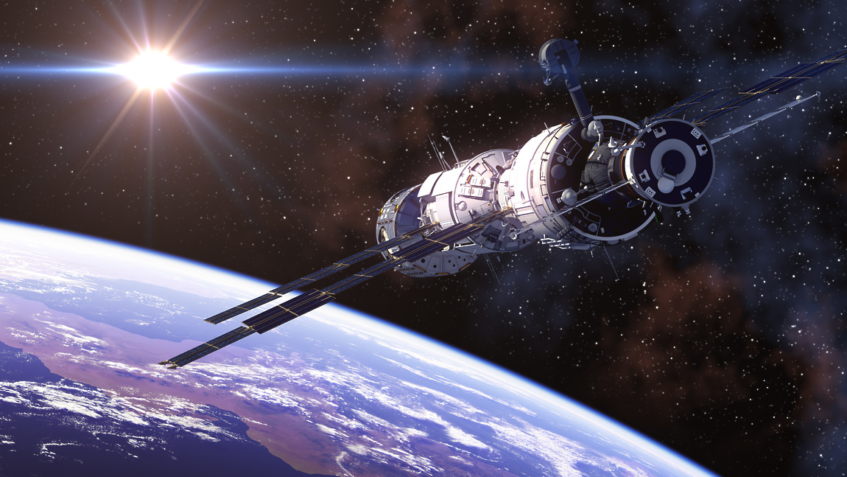
Спасибо за внимание!

